Slide 1
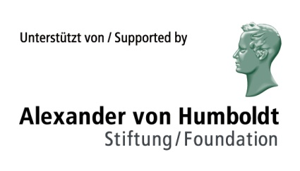
Semiotik in Deutschland: ein Überblick
Martin Siefkes Technische Universität Chemnitz

Slide 2
Überblick über den Vortrag
Was ist Semiotik?
Wo wird Semiotik in Deutschland heute betrieben?
Wo kann man Semiotik studieren?
Grundlagen der Semiotik
Semiotik des Diskurses

Slide 3
Semiotik und ihre Anwendungsgebiete

Slide 4
Was ist Semiotik?
Semiotik ist die Wissenschaft von den Zeichenprozessen in Natur und Kultur
Zeichensysteme oder Codes: z.B. Sprache, Bilder, Gesten, Körperhaltungen, Gerüche, Verkehrszeichen, Morsekode, zeichenhafte Aspekte von Architektur, Design, Kleidung, …
Spektrum der Zeichen: von einfachen Anzeichen („Indizes“ nach Charles S. Peirce) bis hin zur Kommunikation
Kultursemiotik: menschliche Kulturen werden semiotisch beschrieben als Bereich interagierender Kodes und Zeichenprozesse („Semiosphäre“ nach Juri Lotman)
Semiotik beschreibt Interaktion, Wahrnehmung und Kultur nicht nur beim Menschen, sondern auch bei Tieren und Pflanzen sowie Informations-verarbeitung im Inneren von Organismen, Maschinen und Computern
Posner, Roland, Klaus Robering & Thomas A. Sebeok (Hg.) (1997–2004), Semiotik / Semiotics. Ein Handbuch zu den zeichentheoretischen Grundlagen von Natur und Kultur. 4 Bde. Berlin/New York: de Gruyter.

Slide 5
Anwendungsgebiete
Semiotik wird in vielen Bereichen angewandt, unter anderem:
Allgemeine / Theoretische Semiotik (Winfried Nöth, Roland Posner)
Kultursemiotik (Juri Lotman, Roland Posner)
Bildwissenschaft (Klaus Sachs-Hombach)
Mediensemiotik (Ernest W.B. Hess-Lüttich, Jan-Oliver Decker)
Multimodalität und Filmwissenschaft: z.B. John Bateman (Bremen), Janina Wildfeuer (Bremen), Martin Siefkes (Chemnitz)
Multimodale Metaphern (Charles Forceville)
Zeichenphilosophie (z.B. Sybille Krämer, Frederik Stjernfeld)
Grundlagen der Linguistik: Systemic Functional Linguistics (SFL) (Michael A.K. Halliday)
Architektursemiotik (z.B. Claus Dreyer, Claus Schlaberg) und Stadtsemiotik (Eva Reblin)
Designforschung / Raumsemiotik
Marketing
…

Slide 6
Semiotische Institutionen und Studiengänge

Slide 7
Deutsche Gesellschaft für Semiotik (DGS)
gegründet Ende der 1970er Jahre
Mitglied der International Association for Semiotic Studies (IASS)
Webseite: http://www.semiose.de/
Internationale Kongresse der DGS: 2014 in Tübingen; 2017 in Passau zum Thema „Grenzen“

Slide 8
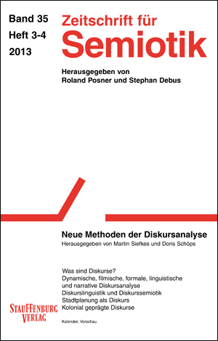
Zeitschrift für Semiotik (ZS)
Zeitschrift für Semiotik (ZS): 4 Hefte pro Jahr, zusammen ca. 450 Seiten
erscheint kontinuierlich seit 1979
Organ der Deutschen Gesellschaft für Semiotik (DGS), der Österreichischen Gesellschaft für Semiotik (ÖGS) und der Schweizerischen Gesellschaft für Semiotik (SGS/ASS)
für Studierende sehr günstig: nur 37 € pro Jahr
http://www.stauffenburg.de/asp/books.asp?id=21

Slide 9
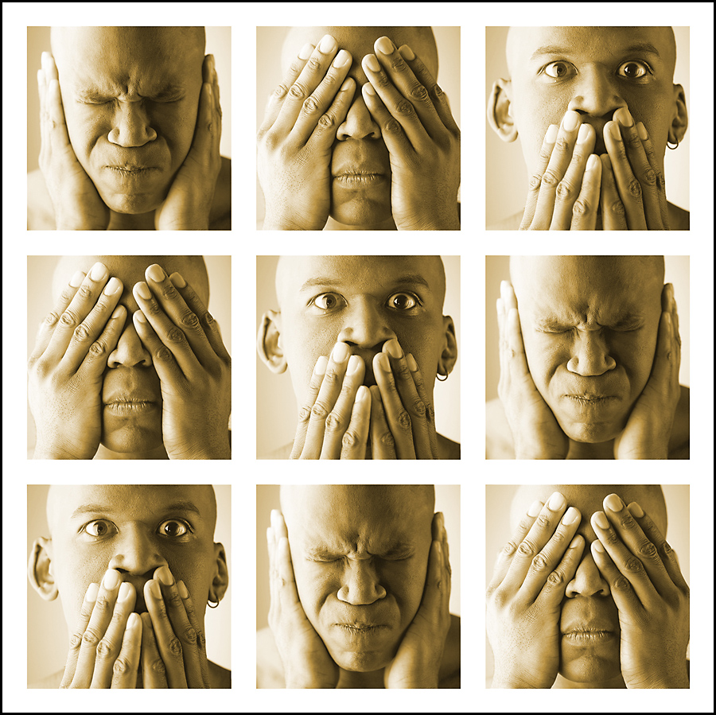
Deutsche Gesellschaft für Semiotik (DGS)
eingeteilt in Sektionen, die die Semiotik in Einzeldisziplinen vertreten:
Architektur
Bild
Design
Jugend- und Subkulturen
Körper
Kultur
Literatur
Medien
Mode
Ökologie
Sprachwissenschaft
Wirtschaft
Zeichenphilosophie
⇒ mitmachen!

Slide 10
Semiotische Studiengänge
Technische Universität Berlin, Arbeitsstelle für Semiotik (Roland Posner)
Universität Passau
MA-Studiengang „Text- und Kultursemiotik“
BA/MA-Studiengänge „Medien und Kommunikation“ sowie MA „European Studies“ – Modul „Mediensemiotik“
Technische Universität Chemnitz
Theoretische Semiotik, Gestenforschung, Multimodalität (Ellen Fricke)
Universität Bremen
Multimodalität, Filme, Comics (John Bateman, Janina Wildfeuer)
RWTH Aachen: Studiengang (Technik-)Kommunikation
kognitive Metapherntheorie und Gestenforschung (Irene Mittelberg)
Universität Kassel: Fachgebiet Linguistik (Winfried Nöth)
Übersicht (im Aufbau): http://www.semiose.de/index.php?id=788,1

Slide 11
Grundlagen der Semiotik

Slide 12
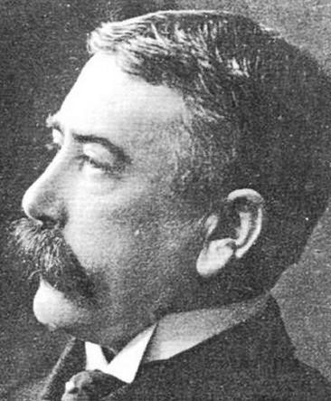
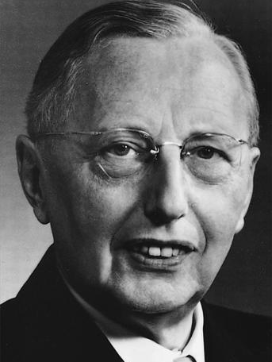
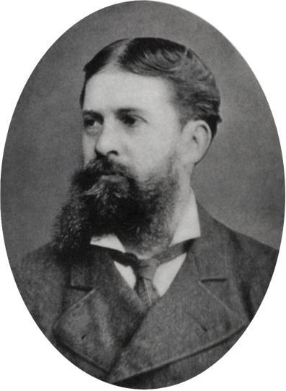
Zeichenmodelle
Zweiteilige Zeichenmodelle: Ferdinand de Saussure (1857 – 1913)
Signifikant ⇔ Signifikat
Louis Hjelmslev (1899 – 1965)
Ausdrucksebene ⇔ Inhaltsebene
Dreiteiliges Zeichenmodell nach Charles S. Peirce (1839 – 1914)
Repräsentamen ⇔ Objekt ⇔ Interpretant

Slide 13
Bezüge zwischen den Terminologien
Interpretant (Peirce)
Signifikat (Saussure)
Inhalt (Hjelmslev)
Designat (Morris)
Intension (Carnap)
Repräsentamen (Peirce)
Signifikant (Saussure)
Ausdruck (Hjelmslev)
sign / symbol (Ogden/Richards)
Zeichenträger (Morris)
Objekt (Peirce)
– (Saussure)
referent (Ogden/Richards)
Denotat (Morris)
Extension (Carnap)

Slide 14
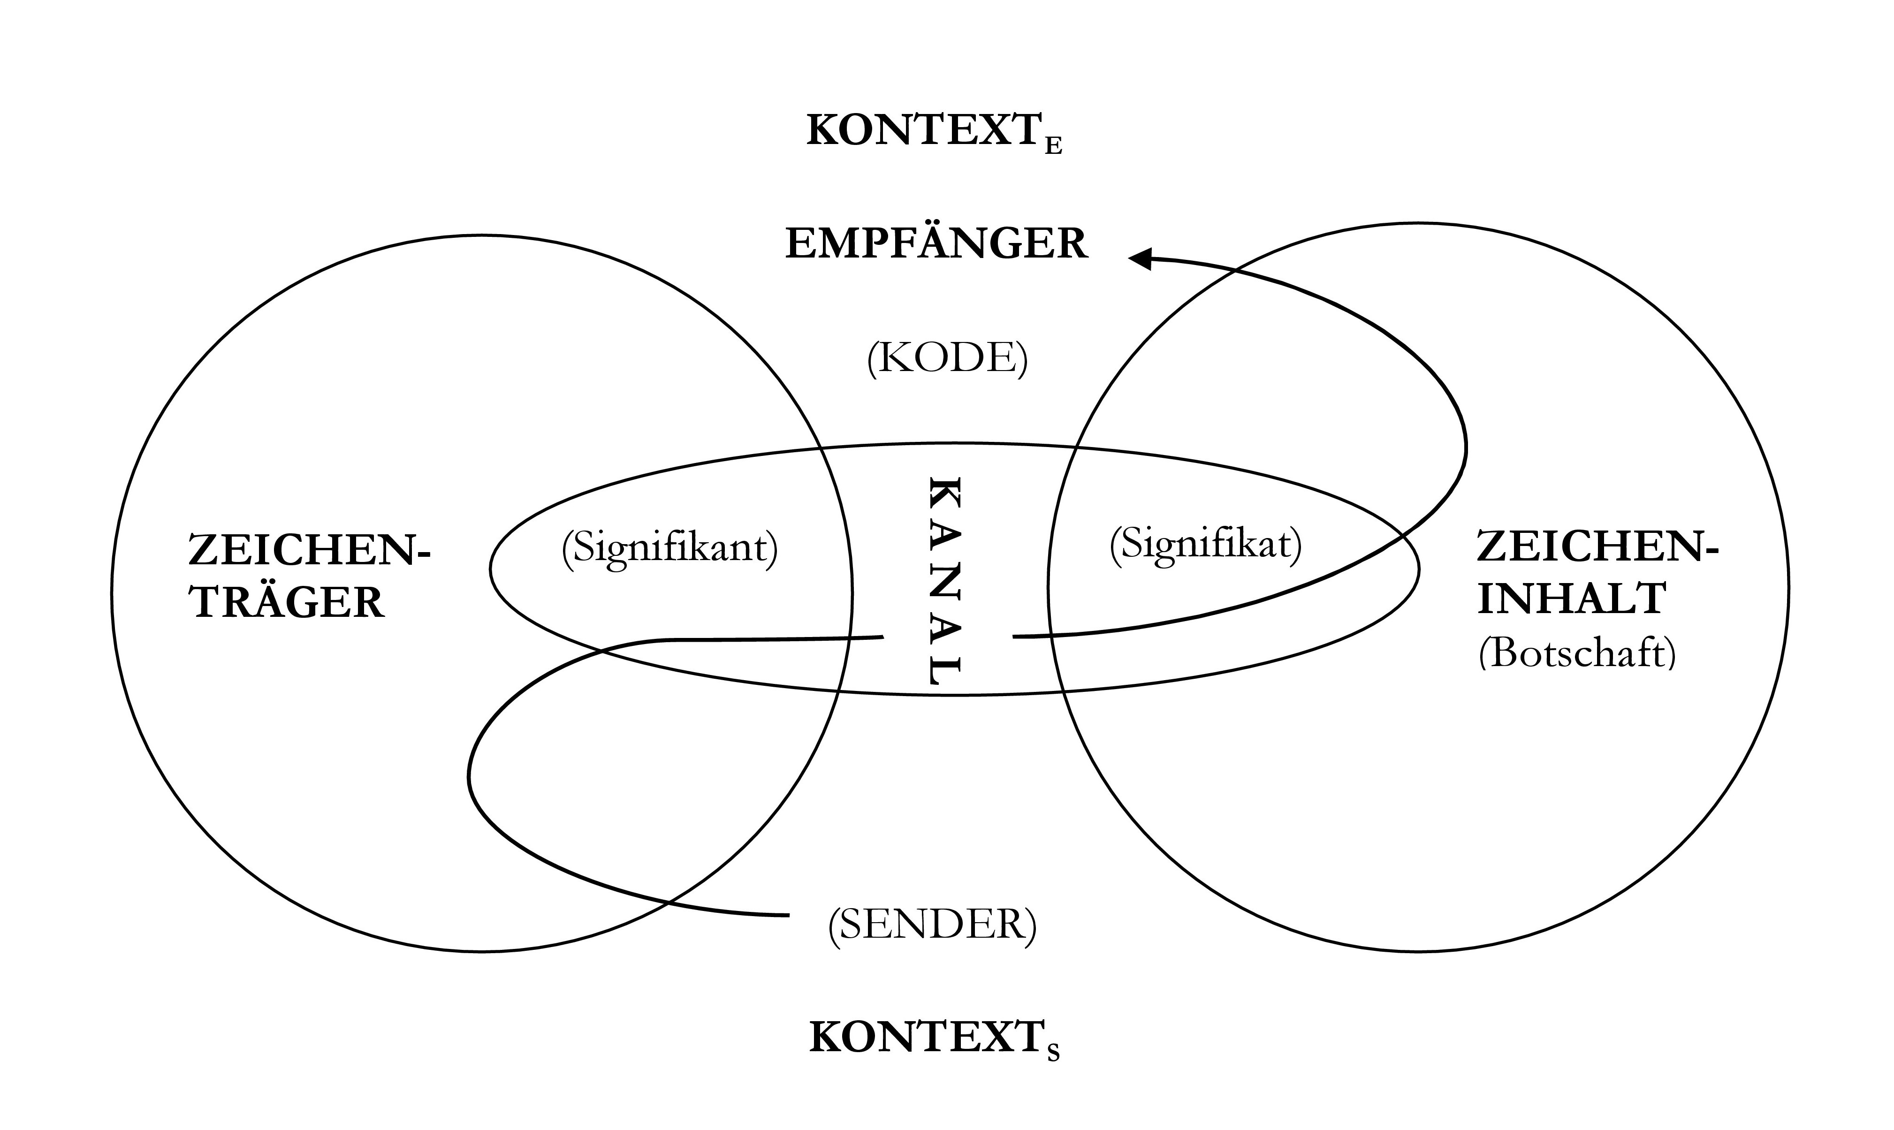
Faktoren der Semiose (= Zeichenprozess) (nach Doris Mosbach / Doris Schöps)

Slide 15
Roland Posner
Etablierung der Semiotik in Deutschland (DGS, ZS)
Klassifikation, die einfache Zeichenprozesse (wie Signal, Anzeichen, Ausdruck) mit den Sprechakttypen von Searle verbindet
Modell mit dem Anspruch, alle Zeichenprozesse beschreiben zu können (von unwillkürlichen Reaktionen bis zur Kommunikation)
Arbeiten zur semiotischen Kulturtheorie
Posner, Roland (1994), „Zur Genese von Kommunikation – Semiotische Grundlagen“. In: Karl-Friedrich Wessel und Frank Naumann (eds.): Kommunikation und Humanontogenese. Bielefeld: Kleine, 384–429.
Martin Siefkes (2012), Entwicklungslinien der Semiotik Roland Posners. http://siefkes.de/dokumente/Siefkes_Semiotik_Roland_Posners.pdf

Slide 16
Perspektiven der Semiotik
Semiotik ermöglicht es, verschiedene Theorien auf ein gemeinsames theoretisches Fundament zu stellen
Ziel: Integration verschiedener Theorien ‚unter semiotischem Dach‘
Langfristiges Ziel: Semiotik als Grundlagenwissenschaft der Geistes- und Sozialwissenschaften
Die Einzelwissenschaften beschreiben bereichsspezifische Phänomene (z.B. Sprache, Film, Architektur, Design usw.). Die Semiotik liefert die gemeinsame Grundlagen.
Dadurch werden die Bereiche vergleichbar

Slide 17
Anwendungsbereich: Semiotik des Diskurses

Slide 18
Semiotik des Diskurses
Diskursanalyse war traditionell bezogen auf die Sprache
In den letzten Jahren: zunehmend auch Einbeziehung weiterer Zeichensysteme (z.B. Bilder, Filme)
Semiotik ermöglicht Verallgemeinerung:
Diskurse sind Zeichenpraktiken in unterschiedlichen Zeichensystemen

Slide 19
Semiotik des Diskurses
Das entwickelte Diskursmodell baut auf der semiotischen Kulturtheorie Roland Posners auf
Diese Kulturtheorie unterscheidet drei Bereiche einer Kultur:
materiale Kultur (= Zivilisation)
mentale Kultur (= Mentalität)
soziale Kultur (Gesellschaft)

Slide 20
4-Ebenen-Modell

Slide 21
Drei Kulturbereiche (nach Posner)
Roland Posner unterscheidet drei Bereiche von Kulturen:
A. Die materiale Kultur (= Zivilisation) besteht aus den Artefakten einer Kultur, physikalisch messbaren Ergebnissen menschlichen Handelns > semiotische Gegenstände: Texte
B. Die mentale Kultur (Mentalität) besteht aus den Mentefakten einer Kultur, geteilten geistigen Erzeugnissen des menschlichen Denkens und Handelns. > semiotische Gegenstände: Kodes und (geteiltes) Wissen
C. Die soziale Kultur (Gesellschaft) besteht aus den Menschen einer Kultur und den von ihnen gebildeten Institutionen. > semiotische Gegenstände: Zeichenbenutzer und Institutionen

Slide 23
Semiotisches 4-Ebenen-Modell
Diskurse können in allen Zeichensystemen auftreten, und auch mehrere umfassen (multimodale/multimediale Diskurse)
Diskurse sind Verwendungsstrukturen innerhalb von Zeichensystemen. Sie sind gesellschaftlich bedingt, kulturell verbreitet und werden (in wechselnden Ausschnitten) kognitiv repräsentiert und reproduziert.
Ein Diskurs definiert sich durch Beschränkungen auf vier Ebenen:
(1) mögliche Themen, Zeiten und Orte
(2) Texte (kodierte Artefakte)
(a) Ausdrucksebene
(b) Inhaltsebene
(3) Mentalität (Kodes & Wissen)
(4) Gesellschaft (Individuen & Institutionen)

Slide 24
Semiotisches 4-Ebenen-Modell
Abgrenzungsbedingungen: Thema, Ortsrahmen [z.B. Europa], Zeitrahmen [z.B. nach dem 2. Weltkrieg bis zur „Wende“]
Muster in Textmengen:
(a) Muster auf der Ausdruckebene
(Häufigkeit von) bestimmten Ausdrücken, Phraseologismen, Idiomen, …
Muster auf der Inhaltsebene
(Häufigkeit von) bestimmten Propositionen und Prädikationen; Auswahl von Aspekten und Auslassung von anderen; …
Muster in der Mentalität
Episteme; Wissensstrukturen; kognitive Modelle. Bestimmen Grenzendes Denk- und Sagbaren. Diese sind Ursache und Wirkung von Diskursen.
Muster in der Gesellschaft
Institutionen; gesellschaftliche Bedingungen; Machtstrukturen; Interessen der Beteiligten; technische Bedingungen. Diese sind Ursache von Diskursen (Wirkung allenfalls indirekt).

Slide 26
Zeichenaspekte von Diskursen (1)
Ebene (1) dient der Abgrenzung eines Diskurses (Welche Texte werden betrachtet? Welche thematischen Aspekte in diesen Texten gehören zum Diskurs?)
Ebene (2a) wird aus Ebene (2b) durch Dekodierung (bei Zeichensystemen, z.B. der Sprache) und/oder durch Interpretation nicht-kodierter Zeichen (z.B. Erkennen des Abgebildeten auf einem Bild) gewonnen
Ebene (3) und Ebene (4) wird aus Ebene (2) erschlossen / inferiert (durch Anzeichen- oder Anzeigeprozesse sowie Kommunikationsakte)

Slide 27
Zeichenaspekte von Diskursen (2)
Die Kombination von Mustern auf Ausdrucks- und Inhaltsebene, die einen Diskurs kennzeichnet, wird zum Anzeichen für bestimmte Denkweisen und Vorstellungen
Ebene (4) erzeugt im Bereich, der durch (1) angegeben wird, eine Mentalität (Denkweisen: Ebene (3), und diese wiederum Textmengen (Ebene 2)
Muster auf Ebene (2) sind daher Anzeichen (auch höherer Stufe, d.h. Anzeigen oder Kommunikationsakte) für die Ebenen (3) und (4)

Slide 28
Multimodale Diskurse
weiter vs. enger Multimodalitätsbegriff (vgl. Fricke 2012: 47f)
weit: mehrere Kodes bzw. Medien in einen Kode integriert (z.B. Bilder und Schriftsprache)
eng: auch mehrere Sinnesmodalitäten beteiligt (z.B. Bilder und Musik)
Multimodale Diskurse: z.B. Bilder, Sprache und Film
Methoden der „multimodalen Korpusanalyse“ erforderlich (vgl. Bateman/Schmidt 2011; Schöps (in Vorb.))

Slide 29
Diskursmodelle in Bezug auf das semiotische 4-Ebenen-Modell
Foucault und Kritische DA: Betonung der Ebene (4) ausgehend von Einzelbeispielen und allgemeiner Beschreibung der Textebene (2)
Linguistische /semiotische DA: genauere Analyse der Ebene (2)
Korpusanalyse:
Zusammenstellung des Korpus entspricht einer Festlegung auf Ebene (1)
Quantitative Beschreibung der Ebene (2a)
Kognitive DA fokussiert auf Ebene (3)
Soziologische Diskursanalyse fokussiert auf Ebene (4)

Slide 30
Beispiel 1
Sprachlich repräsentiert
Beispiel für Veränderung eines Diskurses
(1) Thema: Einwanderung
(2) Texte:
(a) Ausdruck: (bis 1960er Jahre) „Fremdländische“, (bis 1990er Jahre) Ausländer“, (heute) „Migranten“
(b) Inhalt: (bis 1990er) Debatte über Unterschiedlichkeit und über Konflikte; (heute) Debatte über Integration
(3) Denkweisen: (bis 1990er) Forderung, dass die Ausländer wieder gehen sollen; Ängste vor fremdartig Aussehenden; (heute) Forderung, dass sie sich anpassen sollen; Ängste vor kultureller und religiöser Fremdheit
(4) Gesellschaft: (durchgehend) Bedarf an ausländischen Arbeitskräften; (bis 1990er) Bedarf an Fabrikarbeitern; (heute) Bedarf an Facharbeitern und Akademikern, die nicht beliebig austauschbar sind

Slide 31
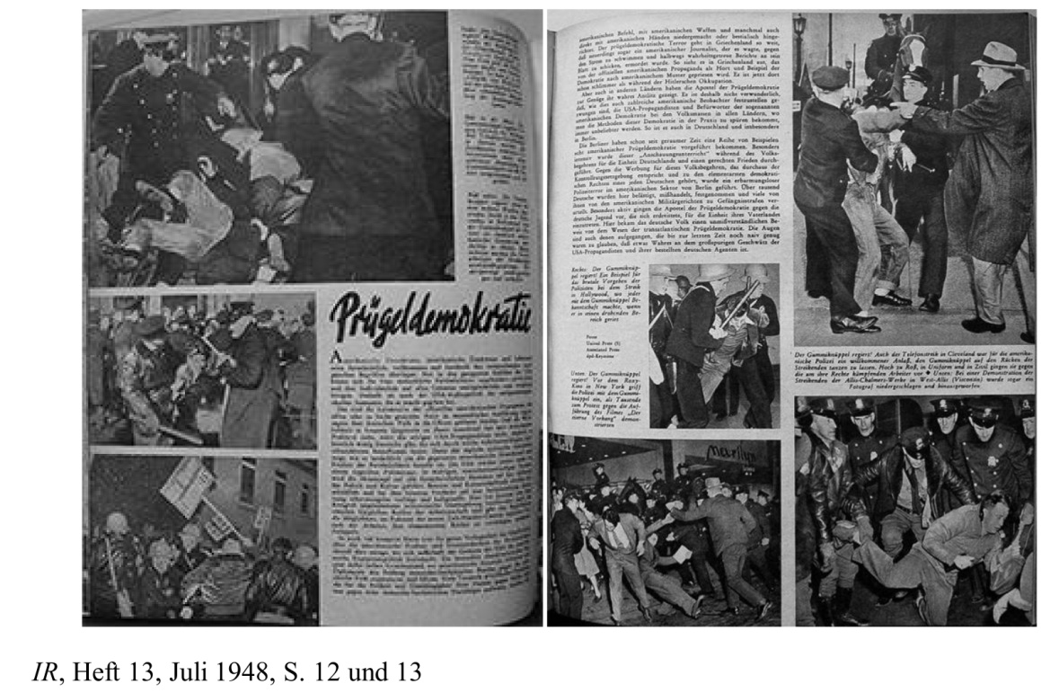
Beispiel 2 Beispiel aus: Betscher (2013)
Sprachlich und visuell repräsentiert = multimodaler Diskurs
(1) Thema: Demokratie in Westeuropa; Ort/Zeit: DDR kurz nach Staatsgründung
(2) Texte:
(a) Ausdruck: „Prügeldemokratie“, typische Bilder (auf Demonstranten einprügelnde Polizisten)
(b) Inhalt: werden als Prügeldemokratien (d.h. autoritäre Pseudo-Demokratien, die vor allem die Arbeiterklasse unterdrücken) dargestellt
(3) Denkweisen: Freund-Feind-Schema; Denkschemata des Kalten Kriegs; Kritik nur der ‚anderen Seite‘
(4) Gesellschaft: Staatsgründung DDR; Abgrenzung von der BRD; Etablierung staatlicher Autorität; Systemkonkurrenz

Slide 32
Bateman, John/Schmidt, Karl-Heinrich (2011), Multimodal Film Analysis. How Films Mean. London: Routledge.
Betscher, Silke (2013), Von großen Brüdern und falschen Freunden. Visuelle Kalte-Kriegs-Diskurse in ost- und westdeutschen Nachkriegsillustrierten 1945-49. Essen: Klartext.
Fricke, Ellen (2012), Grammatik multimodal. Wie Wörter und Gesten zusammenwirken. Berlin u.a.: de Gruyter.
Morris, Charles W. (1938), Foundations of the Theory of Signs. Chicago: UCP.
Morris, Charles W. (1946), Signs, Language, and Behavior. New York: Prentice-Hall.
Mosbach, Doris (1999), Bildermenschen – Menschenbilder: exotische Menschen als Zeichen in der neueren deutschen Printwerbung. Berlin: Berlin-Verlag Spitz.
Müller, Cornelia/Cienki, Alan/Fricke, Ellen/Ladewig, Silva/McNeill, David/Teßendorf, Sedinha (2013-14), Body – Language – Communication. An International Handbook on Multimodality in Human Interaction. Berlin/New York.
Nöth, Winfried (2001), Handbuch der Semiotik. 2., erw. Aufl. Stuttgart: Metzler.
Ogden, Charles K./Richards, Ivor A. (1923), The Meaning of Meaning. New York: Harcourt.
Posner, Roland (1994), „Zur Genese von Kommunikation – Semiotische Grundlagen“. In: Karl-Friedrich Wessel und Frank Naumann (eds.): Kommunikation und Humanontogenese. Bielefeld: Kleine, 384–429.
Posner, Roland (2003), „Kultursemiotik“. In: Ansgar Nünning und Vera Nünning (Hg.), Konzepte der Kulturwissenschaften. Theoretische Grundlagen – Ansätze – Perspektiven. Stuttgart: Metzler. 39-66.
Posner, Roland/Robering, Klaus/Sebeok, Thomas A. (eds.) (1997-2004), Semiotik / Semiotics. Ein Handbuch zu den zeichentheoretischen Grundlagen von Natur und Kultur. 4 Bde. Berlin u.a.
Schlaberg, Claus (2011), Der Aufbau von Bildbegriffen auf Zeichenbegriffen. Mit einem Ausblick auf zentrale Eigenschaften bildender Kunst. Bern: Lang.
Schöps, Doris (in Vorbereitung), „Körperhaltungen und Rollenstereotype im DEFA-Film. Eine korpusanalytische Untersuchung“. Würzburg: Königshausen & Neumann. Zugl.: Diss., Berlin, Technische Universität, 2013.
Schöps, Doris (2013), „Korpusgestützte filmische Diskursanalyse am Beispiel des DEFA-Films“. In: Zeitschrift für Semiotik 35, 3-4/2014, 321-351.
Siefkes, Martin/Schöps, Doris (eds.) (2013), Neue Methoden der Diskursanalyse. Themenheft, Zeitschrift für Semiotik 35, 3-4/2014.
Siefkes, Martin (2012), Entwicklungslinien der Semiotik Roland Posners. http://siefkes.de/dokumente/Siefkes_Semiotik_Roland_Posners.pdf

